Slide 1
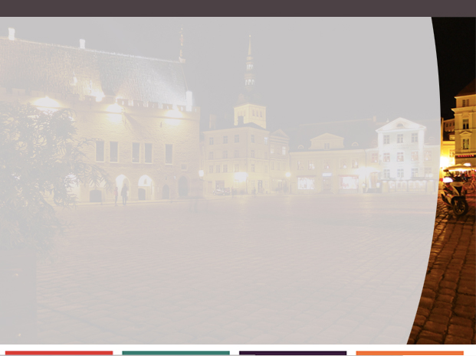
Инфодемияға қарсы күресте оқытушы-профессорлар құрамның рөлі қандай?
Ақпараттық құзыреттілікті дамытуға арналған ақпараттық сауаттылық анықтамалығы
3-й MIL Day: “Пандемиядан кейінгі бұзып кірулер: Кітапхананың инфодемияға қарсы күрес тәсілі”.
Жаһандық медиа және ақпаратық сауаттылық апталығы,
Назарбаев университеті (НУ).
Қазақстан – Алматы – 2020 жылғы 30 қазан таңғы 5:00 Мексика / кешкі 5 Қазақстан
Иисус Лау
Профессор
jlau@uv.mx / jesuslau@gmail.com / www.jesuslau.com.mx
FB, Twitter, LinkedIn и т. д. – jesuslau
Педагогикалық факультет /DSAE
Веракрус университеті, Веракрус
Бока-дель-Рио өңірі, Веракрус, Мексика

Slide 2
Тақырыптар
Инфодемияға қарсы күресте оқытушы-профессорлар құрамның рөлі қандай?
Ақпараттық мәдениет – университеттің стратегиялық жоспарының бөлігі
Ақпараттық сауаттылыққа(IL) бағытталған оқу қызметі жөніндегі анықтамалықты жасау процесі
ILқұзыреттілігі бойынша оқу жаттығулары

Slide 3
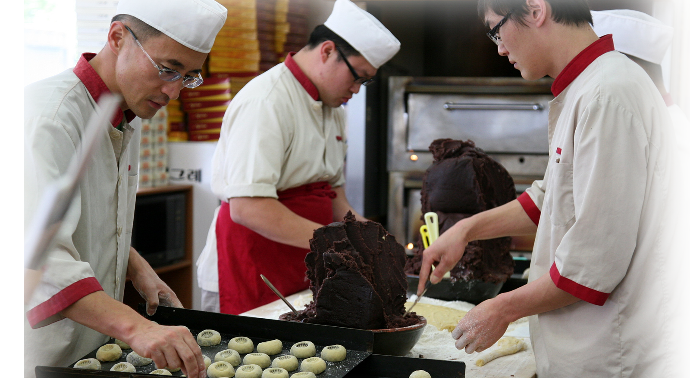
Наубайхана - Университет
https://upload.wikimedia.org/wikipedia/commons/f/f9/Korea-Gyeongju-Making_Gyeongju_bread-01.jpg

Slide 4
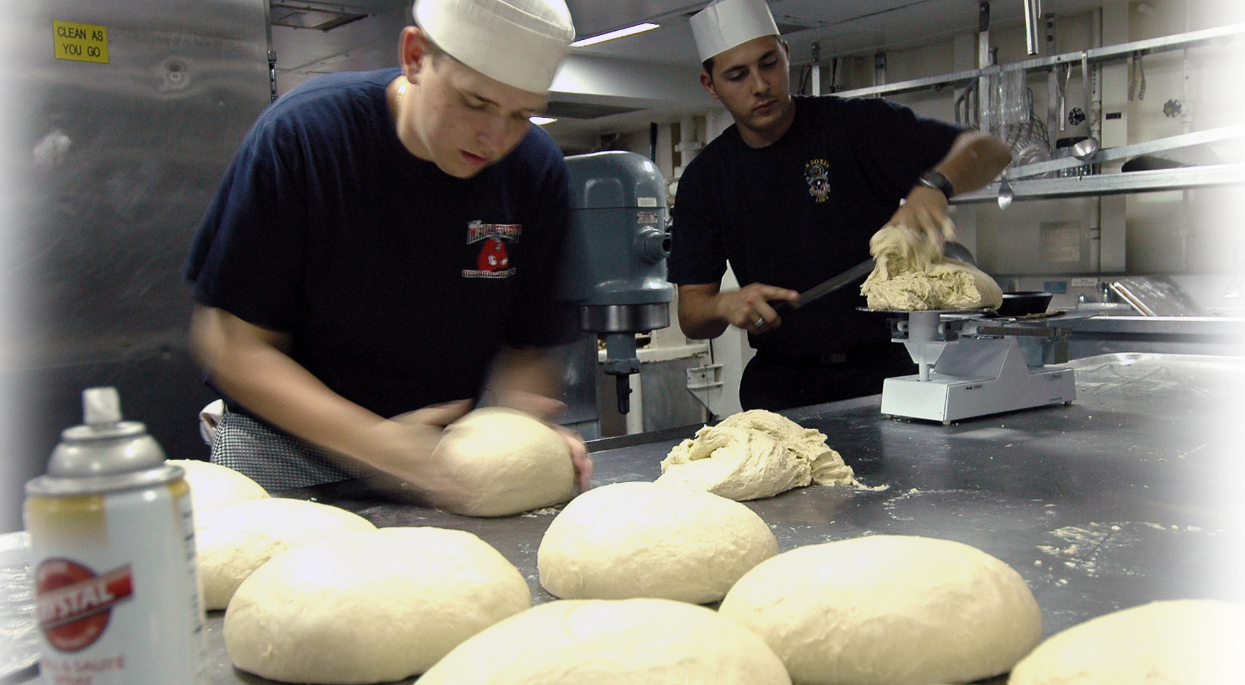
Нан - Оқыту
https://upload.wikimedia.org/wikipedia/commons/1/16/US_Navy_060812-N-5914D-002_Culinary_Specialist_Seaman_Douglas_Markusson,_and_Aviation_Boatswain's_Mate_Fuels_Airman_John_Faulds,_assigned_to_the_amphibious_assault_ship_uss_boxer_(LHD_4)_ prepare_to_bake_bread_for_the_next_day's.jpg

Slide 5
Анықтамалық бойынша ақпарат

Slide 6
Жаттығулар анықтамалығы
(процесте)
Жоғары оқу орындарының студенттеріне арналған IL стандарттарына негізделген жаттығулар жиынтығы
Мексикадан келген испан тілді оқытушыларға арналған
Оқушыларға өз оқуына жауапты адам болуға көмектеседі

Slide 7
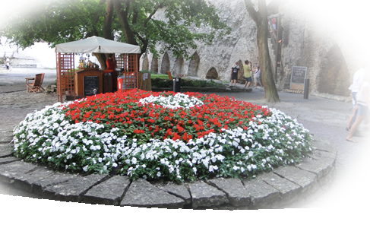
Анықтамалыққа қажеттілік
CETYS университеті мен Веракрус университеті (Мексика) арасындағы бірлескен жоба
Университеттер студенттерге инфодемия сияқты жалған ақпаратты кездестіруге мүмкіндік беретін IL-ді зерделеу мен оқытудың керемет модельдері сияқты құралдарды берулері және ұсынулары тиіс
IL-ге байланысты анықтамалық жиынтықтың бөлігі, алғашқы екеуі эссе жазу мен жазбаша жұмыс стилін (APA) қамтиды

Slide 8

Жаттығу құрылымы
Бүгінгі таңда 70 оқу іс-шарасы мексикалық IL стандарттарына негізделген
IL-дің әр оқу қызметі тәртіпті бейтарап болуға бағытталған, бірнеше медиа-сауаттылық жаттығуларын қамтиды.
Ақпаратты іздеу, бағалау, пайдалану және беру үшін IL негізгі дағдыларын дамытуды қолдайды; халықаралық және испан тіліндегі ақпараттық анықтамалықтарды пайдалану

Slide 9
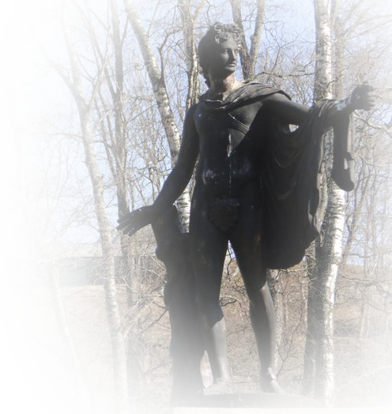
Жаттығулар үлгісі – Қарапайым тәсіл
1 бөлім:
  Атауы
  Даму үшін құзыреттілік түрі
2 бөлім:
  Жаттығудың оқыту мақсаты
  Міндеттерді орындау мысалдары немесе үлгісі

Slide 10
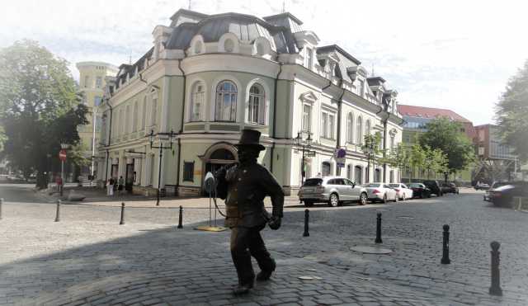
Қорытынды
Инфодемияға қарсы күресте оқытушылардың рөлі: ақпаратты пайдалану оқытудың өзегі болуы керек (наубайшы сияқты, студенттер ең жақсы ұнды қолдануы керек)
Оқытушылардың кітапханалық-ақпараттық сауаттылық жөніндегі нұсқаулықтан алатын пайдасы
Анықтамалық оларды сыныпта тиімді IL стратегияларын құрумен таныстырады
Бұл сондай-ақ алдыңғы қатарда сабақ беретін кітапханашыларға көмектеседі

Slide 11

Әдебиетке сілтеме
Lau, J and Bonilla, JL. (2020). Praxis: Facilitando infohabilidades en estudiantes universitarios - Manual para docents. Mexicali, Baja California, México: CETYS Universidad.
Alarcon Leiva, J., Hill, B. & Frites, C. (2014). Educación basada en competencias: Hacia una pedagogía sin dicotomías. Educacao & Sociedades, 35(127), 569-586. htttp://www.scielo.br/pdf/es/v35n127/v35n127a13.pdf
Burkhardt, J. M. & MacDonald, M. C. (2010). Teaching information literacy: 50 standards-based exercises for college students. Чикаго: Америкалық кітапханалар қауымдастығы.
Detlor, B., Booker, L., Serenko, A. & Julien, H. (2012). Student perceptions of information literacy instruction: The importance of active learning. Education For Information, 29(2), 147-161.

